Slide 1
E-commerce
Halomoan Harahap

Slide 2
Pengertian
E-commerce merupakan prosedur berdagang atau mekanisme jual-beli di internet dimana pembeli dan penjual dipertemukan di dunia maya.
E-commerce juga dapat didefinisikan sebagai suatu cara berbelanja atau berdagang secara online dengan memanfaatkan fasilitas Internet.
E-commerce akan merubah semua kegiatan marketing dan juga sekaligus memangkas biaya-biaya operasional untuk kegiatan trading (perdagangan).

Slide 3
Jenis-jenis e-commerce
Iklan Baris/Classified
Informasi produk yang dijual
Bila berminat dapat menjalin kontak dengan pembuat iklan.
Sosial Media Shop
Pemajangan produk di FB, IG, Twitter untuk dijual kepada teman/follower
Bila berminat dapat chat dengan penjual pada no telp yang ada
Transaksi harus hati2 bila produknya kurang baik, bila perlu COD (chass on delivery) saja.

Slide 4
3. Marketplace C2C (Customer to Customer)
Informasi produk yang dijual
Menyediakan jalur transaksi dengan akun bersama
Pembagian keuntungan kepada pihak-pihak yang terlibat (pemilik produk, pemilik toko, penyedia jasa transaksi, ekspedisi)
Contoh Tokopedia, Bukalapak, Elevenia, dll
4. Toko online B2C (Business to Consumer)
paling berkembang di Indonesia
diperlukan modal yang sangat besar untuk ketersediaan pasokan barang serta sistem penjualan semuanya harus dihandle sendiri oleh penyelenggara commerce.
Contoh : Lazada, Bhineka, dan Berry Benka.

Slide 5
persaingan di bisnis jenis ini meliputi :diskon, model pembayaran, eksklusivitas penjualan, sampai delivery
Diskon …. Apa insentif yang ditawarkan kepada kunsumen
Mode pembayaran, transper, e-money, COD
Eksklusivitas penjualan: gambar yang menarik, janji yang kuat, influencer yang berpengaruh,
Delivery : gratis, waktu yang cepat, garansi

Slide 6
5. Toko Online dengan Domain Sendiri
Hal pertama yang perlu dimiliki alamat IP untuk di jaringan internet.
Domain. Domain merupakan nama unik yang memudahkan pengguna internet untuk mengakses sebuah situs, di banding harus mengetikkan Alamat IP yang berupa angka di kotak URL.
Domain yang dapat dipakai bermacam-macam :
com (dotcommercial)
.net (dotnetwork)
.org(dotorganization)
.edu(doteducation)
.gov(dotgoverment)
.mil(dotmilitary)
.info (dotinfo)
Dll

Slide 7
Level Domain Umumnya ada dua Domain, yaitu
Global Top Level Domain (TLD) seperti yang pada di list diatas
Country Code Top Level Domain (TLD) diperuntukkan untuk masing-masing negara, seperti Indonesia dengan kode ID (co.id, net.id, or.id) atau Singapura dengan kode SG (com.sg, net.sg, dsb
Setiap domain umumnya ada 2 level yaitu
TLD (Top Level Domain)
SLD (Second Level Domain)
Contoh adalah domainku.com, maka domainku adalah SLD dan .comnya adalah TLD.

Slide 8
Level Domain.
Bila diperlukan, bisa membuat 3 level yaitu dengan memberi nama tambahan di awal domain level dua. Misal mail.domainku.com atau estrex.domainku.com.
layanan yang menjual third level domain salah satunya adalah enom dengan : .us.com, .br.com, .cn.com, dll. sementara yang memberikan secara cuma cuma adalah www.freedomain.co.nr memberikan .co.nr secara gratis dan www.co.cc yang memberikan .co.cc secara gratis

Slide 9
6. Toko Online dengan Situs Gratis
Ada juga pilihan untuk memiliki sebuah situs dengan gratis.
Jadi, nama toko dijadikan subdomain dari situs induk tempatnya terdaftar. Istilahnya, menebeng domain. Platform blogging termasuk salah satunya, seperti WordPress atau namatoko.weebly.com
Sekarang banyak aplikasi yang menawarkan toko gratis dengan persyaratan pemberian data penyewa.

Slide 10
7. Toko Online lewat Situs Forum
Internet memiliki segudang komunitas, dimana sarananya berupa situs forum. Kaskus adalah contoh situs forum yang paling terkenal.
Namun, ada juga media-media terkemuka yang menyediakan forum dengan kategori jual-beli, seperti Kompas, Detik, dan sebagainya.
Misalnya, Anda berjualan casing ponsel anti air. Target pasar yang cocok adalah komunitas penyelam. Anda tinggal mendaftarkan diri di forum komunitas penyelam dan mencoba menjual casing ponsel tersebut dengan posting.

Slide 11
8. Toko Online via Messenger Smartphone
Berbagai data statistik menunjukkan bahwa pengguna smartphone di Indonesia terus meningkat. Orang Indonesia bisa dibilang ‘ketagihan’ chatting di smartphone. Fakta ini memberikan peluang untuk berjualan via messenger smartphone.
9. Sms blast
Mengirimkan penawaran produk ke seluler calon pembeli lewat short message service (SMS)
Dapat menghubungi perusahaan yang menawarkan aplikasi sms blast

Slide 12
10. E-mail marketing
Menawarkan produk melalui email kepada orang-orang yang terdaftar dalam mailing list.
Dapat dikirim sekaligus banyak
Biaya relatif murah namun dianggap spam
11. Group Messanger
Beberapa media sosial menawarkan pembuatan kelompok chat. Kelompok chat ini dimanfaatkan untuk mengirimkan penawaran, walaupun beberapa anggota kurang suka.

Slide 13
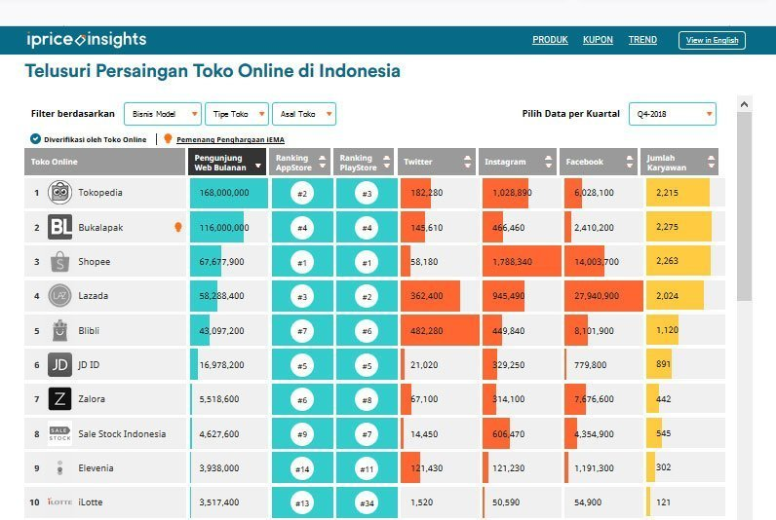
10 e commmerce terbaik 2018 di Indonesia
https://selular.id/2019/03/top-10-e-commerce-di-indonesia-2018/

Slide 14
Tips Merancang e commerce
Pelajari siapa yang menjadi target konsumen
Social economy status (SES)
Habit/kebiasaan
VALS (Value and Life Style)
Mulailah membangun brand awareness
Pelajari produk secara seksama agar dapat menemukan proposisi penjualan yang sesuai dengan target konsumen
What to say : USP
How to say : soft sell, hard sell, testimony, reputasi, dll.

Slide 15
Pelajari content e-commerce yang sudah sukses yang produk atau target konsumennya sama dengan anda. Pelajari bagaimana proposisi penjualan mereka dalam pemasaran.
Keluarkan jurus ‘kreatif’ dengan adopsi dan modifikasi.
Buat proposisi penjualan dengan kalimat:
pendek,
mudah diingat
mudah diucapkan
sugestif
Lengkapi dengan kualitas gambar yang baik
E-marketing banyak menggunakan komunikasi visual (pajang) oleh karena itu, gambar2 harus berkualitas.
Cinta pertama tumbuh dari mata

Slide 16
4. Lebih baik menggunakan endorser (influencer)
Erdoser yang baik antara lain:
Atrratctive
Credible
Power
Endorser/influencer yang sudah punya nama dapat membuat konsumen ikut membeli.
5. Pilih saluran / media untuk memasarkan produk:
Marketplace
Website
Toko online

Slide 17
6. Pasang iklan di media lain
Media sosial
Google bisnisku
E-mail
Group chatting
Direktori
Sms blast
Dll
Sesuaikan dengan kantong anda

Slide 18
7. Lakukan dengan ketekunan
Jangan cepat putus asa
8. Testimony
Konsumen yang sudah membeli minta memberi tanggapn yang positif dan tampilkan di toko anda.

Slide 19
Penyebab yang Bikin Online Shop Anda Bangkrut Sebelum Sukses
Memilih segmen pasar /niche yang terlalu kompetitif
Kesalahan deskripsi produk
Kualitas foto produk jelek
Kurang mengoptimalkan pencarian
Situs terlihat tidak profesional
Loading halaman terlalu lama

Slide 20
Referensi
Panduan Lengkap E-Commerce 2018, https://www.dewaweb.com/blog/panduan-lengkap-e-commerce-2018
Pengertian E-Commerce (Perdagangan Elektronik), https://www.progresstech.co.id/blog
https://www.ecommerce-nation.com/e-commerce-communication-strategy-adopt/
https://www.slideshare.net/ypsoylu/emarketing-communication
https://www.irpcommerce.com/en/gb/SearchResults.aspx?SearchTerm=Social+Media+Marketing&SearchType=3
https://selular.id/2019/03/top-10-e-commerce-di-indonesia-2018/
https://ayusitim.wordpress.com/2012/04/28/perbedaan-nama-domain-com-net-dll/

